Slide 1
МИНИСТЕРСТВО НАУКИ И ВЫСШЕГО ОБРАЗОВАНИЯ РОССИЙСКОЙ ФЕДЕРАЦИИ «КРЫМСКИЙ ФЕДЕРАЛЬНЫЙ УНИВЕРСИТЕТ имени В. И. Вернадского» (ФГАОУ ВО «КФУ им. В.И. Вернадского»)
ТРАНСФОРМАЦИЯ ЖАНРОВ ДУХОВНОЙ ЛИТЕРАТУРЫ В ПОЗДНЕМ ТВОРЧЕСТВЕ Л.Н. ТОЛСТОГО
Работу выполнила магистрант 2 курса
Полякова Марина Анатольевна
Научный руководитель - д. филол. н., профессор
Иванова Наталья Павловна

Slide 2
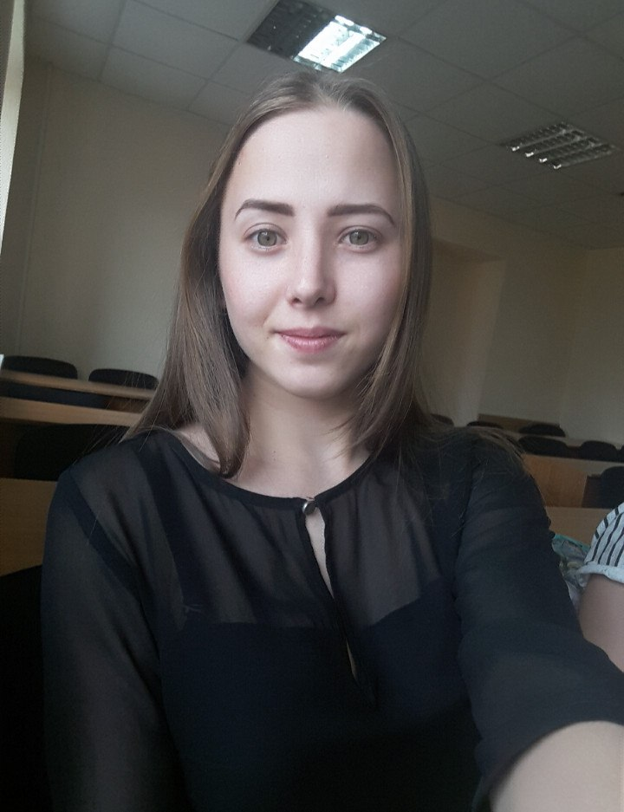

Slide 3
Жанры христианского религиозного дискурса обладают системной организацией, поскольку возможно их дальнейшее деление на соответствующие субжанры.
Исповедь и проповедь в русской литературе занимают исключительное место, безусловно связанное с христианскими традициями. Можно говорить о том, что исповедь в русской культуре так же, как и проповедь, приобретает особый, мировоззренческий, статус.

Slide 4
Исповедь – это не простой рассказ о прожитых днях, но и своеобразная оценка своих действий и поступков, которые были совершены в прошлом, при этом учитывается тот факт, что эта оценка дается перед лицом Бога.

Slide 5
Особенности жанра исповеди
Традиционно в литературоведении считается, что произведение может быть отнесено к жанру исповеди, если оно наделено хотя бы одной или несколькими из следующих особенностей:
1) в сюжете встречается много автобиографических мотивов, взятых из личной жизни самого писателя;
2) рассказчик часто представляет себя и свои поступки в негативном свете;
3) рассказчик подробно описывает свои мысли, чувства, занимаясь саморефлексией.

Slide 6
Главный мотив «Исповеди» Л. Н. Толстого – попытка объяснить то, как должно человеку, преодолевая собственную слабость, подниматься до уровня божественных истин. Особенностью этого произведения Л. Н. Толстого, выделяющей ее в ряду исповедальных текстов, является обращение автора к жанру притчи. Таким образом писатель подводит черту под значимыми этапами своей духовной эволюции.

Slide 7
Формы реализации жанра исповеди
Особенностью реализации жанра исповеди в творчестве Л. Н. Толстого можно назвать объединение трех его форм: исповеди-самопознания, исповеди-проповеди, исповеди-автобиографии, а также перенос собственных переживаний на страницы своих произведений.

Slide 8
Функции притчи в исповедальной литературе
По справедливому выводу В.А. Лещевой, «форма притчевого выражения позволяет писателю наиболее адекватно решить поставленную им в “Исповеди” главную дидактико-проповедническую задачу: убедить читателя в истинности своей нравственной позиции».

Slide 9
Проповедь – это церковный ораторский жанр, который имеет весьма устоявшуюся теорию – гомилетику. Жанр проповеди – многогранное явление, имеющее истоки в христианском таинстве и сформировавшееся в древней традиции общественного покаяния.

Slide 10
Функции проповеди в духовной литературе
Помимо оригинального религиозного ритуала, проповедь в литературе функционирует, сохраняя некоторые исторически обусловленные элементы. Названный жанр имеет большой воспитывающий потенциал, раскрывая определенную область, так как носит назидательный характер и утверждает общечеловеческие ценности.

Slide 11
Мотив проповеди эксплицирован уже в названии романа Л.Н. Толстого «Воскресение», которое можно интерпретировать двояко. С одной стороны, название задает притчевое прочтение этого произведения, повествующего о смене безнравственной картины мира Нехлюдова на христианскую, с другой – проповедует алгоритм духовного преображения всем людям, которые должны верить в слово Божье и воплощать Божьи заповеди.

Slide 12
Функциональная специфика жанра проповеди
Функционирование жанра проповеди осуществляется у Л. Н. Толстого через введение в произведение героя-проповедника, характерного для позднего творчества писателя. Таким героем становится Дмитрий Иванович Нехлюдов. Он не представляет никакого религиозного течения, а только отстаивает взгляд на социальное устройство, отличный от общепринятого. Понимание сущности проповедничества доказывает вся система образов романа «Воскресение».

Slide 13
Вывод
Таким образом, главный герой поздних произведений Л.Н. Толстого становится авторским единомышленником, своеобразным alter ego, а повествуемые писателем истории являются прежде всего поводом для моральной проповеди и удобным способом ее представления.

Slide 14
Спасибо за внимание!

